Slide 1
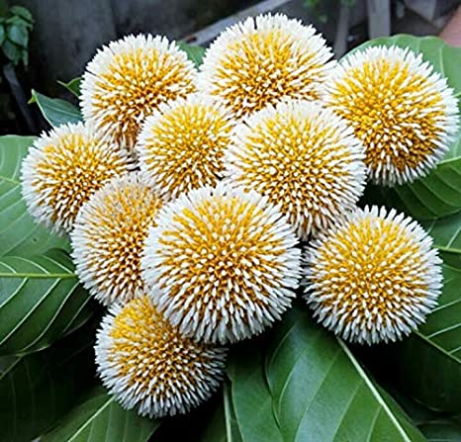
সবাইকে শুভেচ্চা

Slide 2
পরিচিতি
মাহমুদুল হাসান
প্রভাষক (অর্থনীতি)
পুমবাইল এফ.ইউ.ফাজিল মাদ্রাসা
গৌরীপুর, ময়মনসিংহ।
শ্রেণী-একাদশ / আলিম ১ম বর্ষ
বিষয়-অর্থনীতি ১ম পত্র
অধ্যায়- ০৮

Slide 3
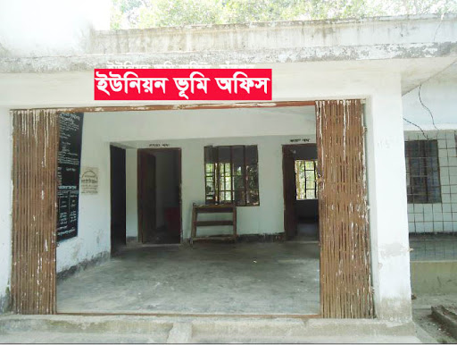
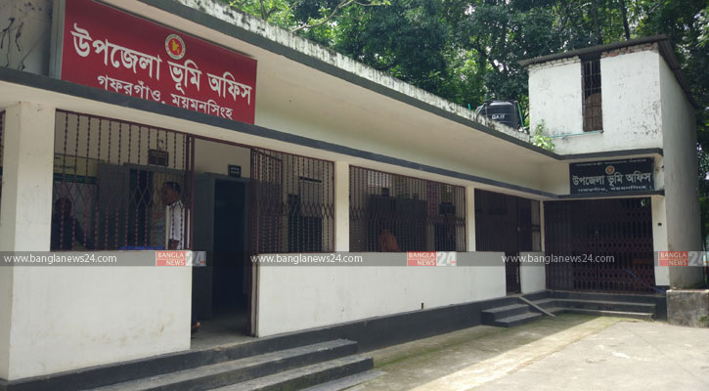

Slide 5
খাজনা

Slide 6
পাঠ শেষে শিক্ষার্থী…
খাজনার ধারণা ব্যাখ্যা করতে পারবে ।
খাজনা নির্ধারণের আধুনিক তত্ত্ব রেখা চিত্র অঙ্কন করে ব্যাখ্যা করতে পারবে ।

Slide 7
খাজনার ধারণা (Concept of Rent)- সাধারণ ভাবে খাজনা বলতে জমি, বাড়ি, দোকান, ইত্যাদি ব্যবহারের জন্য তার মালিককে যে অর্থ প্রদান করা হয় তাকে বোঝায়।

Slide 8
অর্থনীতিবিদ ডেভিড রিকার্ডো বলেন “খাজনা হলো ভূমির উৎপাদনের সেই অংশ যা ভূমির আদি ও অক্ষয় শক্তি ব্যবহারের জন্য তার মালিককে প্রদান করা হয়”।
অর্থনীতিবিদ মার্শাল বলেন “ভূমি এবং অন্যান্য প্রাকৃতিক সম্পদের মালিকানা থেকে প্রাপ্ত আয়ই হলো খাজনা” ।

Slide 9
খাজনার আধুনিক তত্ত্বঃ খাজনার আধুনিক তত্ত্ব প্রদানে যারা ভূমিকা রেখেছেন তাদের মধ্যে Mrs.Joan Robinson, G. Stigler, Paul Samuelson এর নাম উল্লেখযোগ্য। এ তত্ত্ব অনুযায়ী খাজনা আসলে উৎপাদন উপাদান ভূমির দাম, যা চাহিদা ও যোগান এর পারস্পরিক ক্রিয়া প্রতিক্রিয়ার মাধ্যমে নির্ধারিত হয়।
.এই তত্ত্বের অনুমিত শর্তঃ
ভূমিতে উৎপাদিত পণ্য বাজারে পূর্ণ প্রতিযোগিতা বিরাজমান ।
উৎপাদিত দ্রব্য সমজাতীয় ।
জমির ধরন একরূপ হবে ।

Slide 10
চিত্রে সাহায্যে আধুনিক খাজনা তত্ত্বটি ব্যাখ্যা করা যাকঃ
চিত্রে ভূমি অক্ষে (X) ভূমির চাহিদা ও যোগানের পরিমান এবং লম্ব অক্ষে (Y) ভূমির মূল্য বা খাজনা নির্দেশিত হলো। SF হলো ভূমির যোগান রেখা। ভূমির চাহিদা যখন D0D0 তখন ভূমির দাম বা খাজনা R0 নির্ধারিত হয়। এখন ফসলের চাহিদা বৃদ্ধি পেলে ভূমির চাহিদা বৃদ্ধি পায়। তখন চাহিদা রেখা ডানদিকে স্থানান্তরিত হয়। সেক্ষেত্রে D0D0 রেখা স্থানান্তরিত হয়ে D1D1 হয়। তখন G বিন্দুতে R1 পরিমাণ খাজনা নির্ধারিত হয়। জমির চাহিদা হ্রাসের কারণে, চাহিদা রেখা স্থানান্তরিত হয়ে D2D2 হলে F বিন্দুতে ভারসাম্য নির্ধারিত হয়। এ অবস্থায় কেউ জমি ব্যবহার করতে চাইবে না । ফলে খাজনার পরিমাণ শূন্য হবে।
S
Y খাজনা
G
R1
D1
E
R0
D0
0
F
X ভূমি
D2

Slide 11
মূল্যায়ন
আধুনিক খাজনা তত্ত্বের অনুমিত শর্ত সমুহঃ
ভূমিতে উৎপাদিত পণ্য বাজারে পূর্ণ প্রতিযোগিতা বিরাজমান ।
উৎপাদিত দ্রব্য সমজাতীয় ।
জমির ধরন একরূপ হবে ।

Slide 12
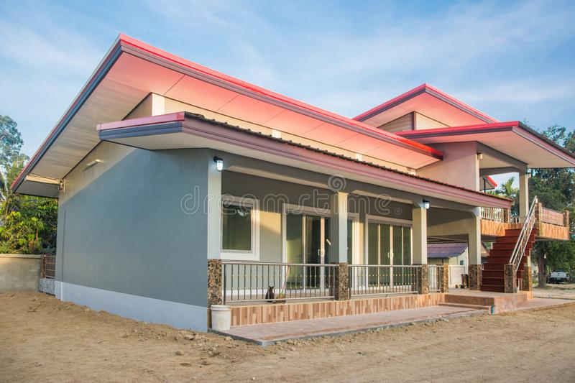
বাড়ির কাজ
যে কোন সীমাবদ্ধ যোগান বিশিষ্ট উপকরণের ক্ষেত্রে খাজনা উদ্ভব হয় ব্যাখ্যা কর।

Slide 13
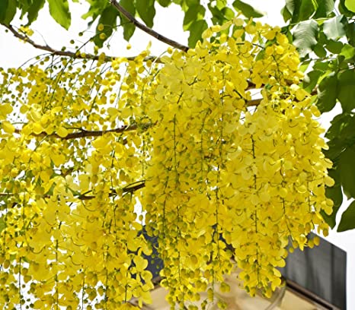
ধন্যবাদ

